Slide 1
Побасёнки
Литературное чтение
1 класс
Учитель: Шаматова Л. В.

Slide 2
Толковый словарь. С. И. Ожегов
Побасёнка – короткий занимательный рассказ, анекдот из народной жизни.
Побасёнка высмеивает отрицательные черты характера или показывает остроумие человека.
Побасёнками называют маленькие смешные истории. В них обязательно присутствует ирония.

Slide 3
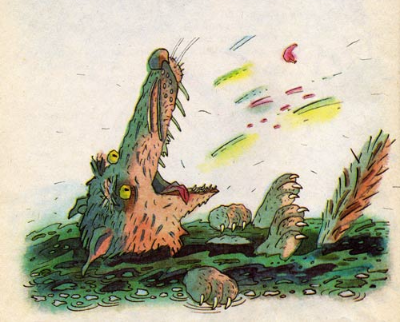
Толковый словарь. С. И. Ожегов
Ирония – тонкая насмешка, выраженная в скрытой форме.
С помощью иронии народ указывал на отрицательные качества людей:
лень,
глупость,
жадность,
любопытство.

Slide 4
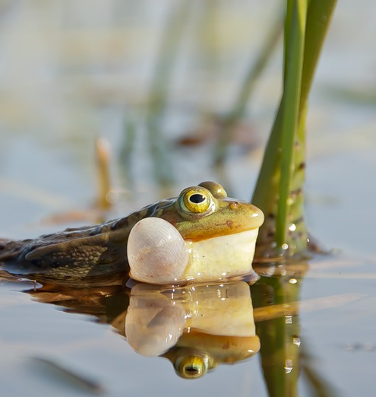
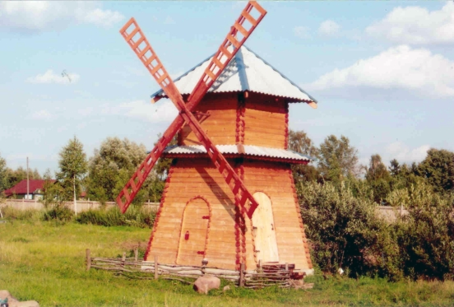
Побасёнки
- Тит, а Тит, пойдём молотить!
- Спина болит.
- Тит, пойдём мёд пить.
- Дай поскорее шапку схватить!
Лягушку спросили:
- Почему все время квакаешь?
- Мне мой голос нравится, - ответила та.

Slide 5
Спасибо!

